Slide 1


Методические рекомендации
Единые требования
к размещению и наполнению разделов официальных сайтов исполнительных органов государственной власти Республики Татарстан в информационно-телекоммуникационной сети Интернет
по вопросам противодействия коррупции»
Министерство юстиции Республики Татарстан – 2021 год

Slide 2
В разделе «Противодействие коррупции» должна содержаться информация об антикоррупционной работе органов в виде списка последовательных гиперссылок на отдельные подразделы сайта, посвященные следующим направлениям антикоррупционной работы:
«Комиссия по координации работы по противодействию коррупции в Республике Татарстан»
«Антикоррупционная экспертиза»
«Обратная связь для сообщений о фактах коррупции»
«Ведомственная (муниципальная) антикоррупционная программа»
«Сведения о доходах, расходах, об имуществе и обязательствах имущественного характера лиц, замещающих должности государственной гражданской (муниципальной) службы, и членов их семей»
«Комиссия при руководителе органа по противодействию коррупции» («Комиссия по координации работы по противодействию коррупции в ___ муниципальном районе (городском округе)»
«Комиссия по соблюдению требований к служебному поведению государственных гражданских (муниципальных) служащих и урегулированию конфликта интересов»

Slide 3
«Ответственные лица за работу по профилактике коррупционных и иных правонарушений в органе»
«Отчеты о мерах по реализации антикоррупционной политики в органе»
«Результаты антикоррупционной экспертизы нормативных правовых актов и проектов нормативных правовых актов (муниципальных НПА и проектов муниципальных НПА), проведенной органом»
«Опрос общественного мнения, анкетирование»
«Нормативные правовые и иные акты в сфере противодействия коррупции»
«Формы документов, связанных с противодействием коррупции, для заполнения»
«Методические материалы, доклады, отчеты, обзоры, статистическая и иная информация по вопросам противодействия коррупции»

Slide 4
Недостатки, которые выявляются в ходе мониторинга разделов «Противодействие коррупции»:
отсутствие отчетной информации об исполнении ведомственной (муниципальной) антикоррупционной программы
неполная информация об ответственном лице за работу по профилактике коррупционных и иных правонарушений
не все проекты НПА (МНПА) размещаются для проведения независимой антикоррупционной экспертизы
не размещаются результаты антикоррупционной экспертизы проектов НПА (МНПА)
в подразделе «Опрос общественного мнения, анкетирование» не размещаются результаты антикоррупционных исследований за предыдущие периоды, соответствующие анкеты, опросные листы
не размещается информация о деятельности антикоррупционных комиссий
в подразделе «Нормативные правовые и иные акты в сфере противодействия коррупции» неактуальные тексты НПА

Slide 5
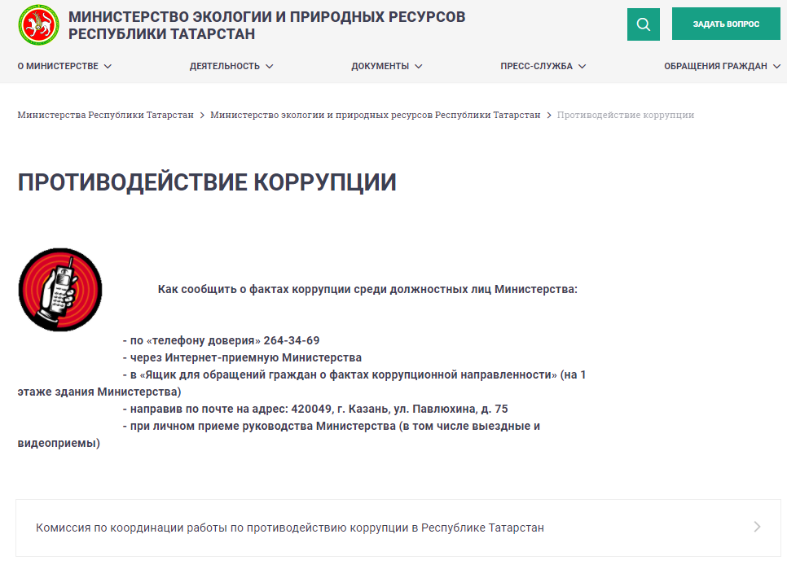
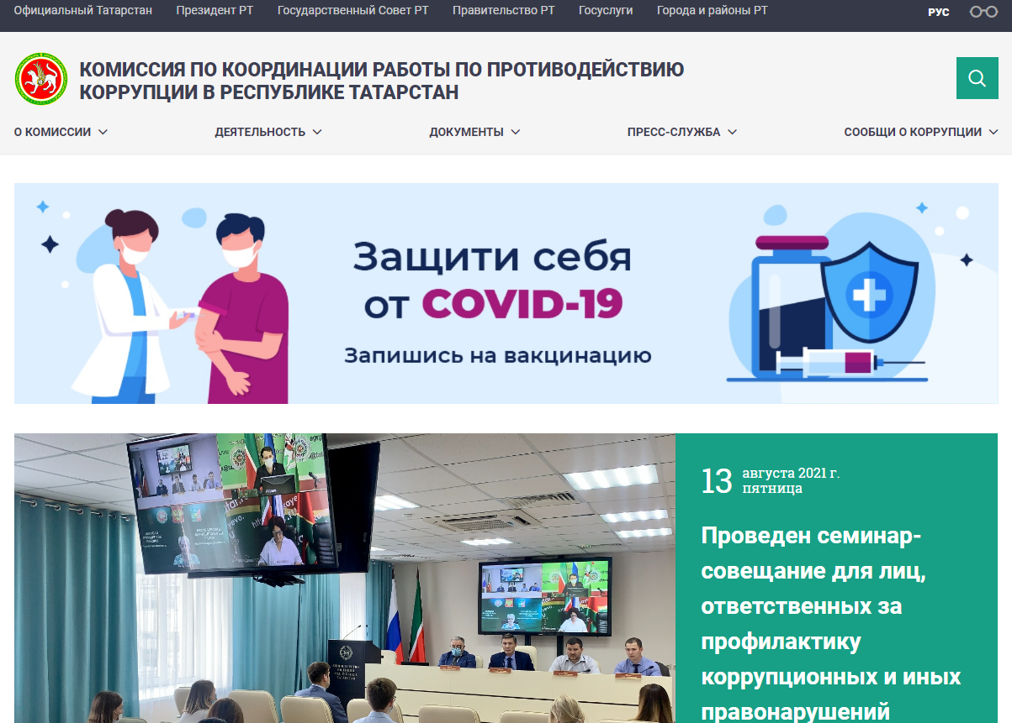
1. Подраздел «Комиссия по координации работы по противодействию коррупции в Республике Татарстан»
Актуализация не требуется
Должна быть обеспечена гиперссылка к соответствующему подразделу официального сайта Президента Республики Татарстан

Slide 6
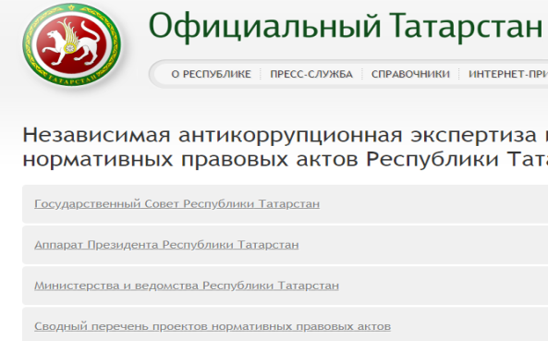
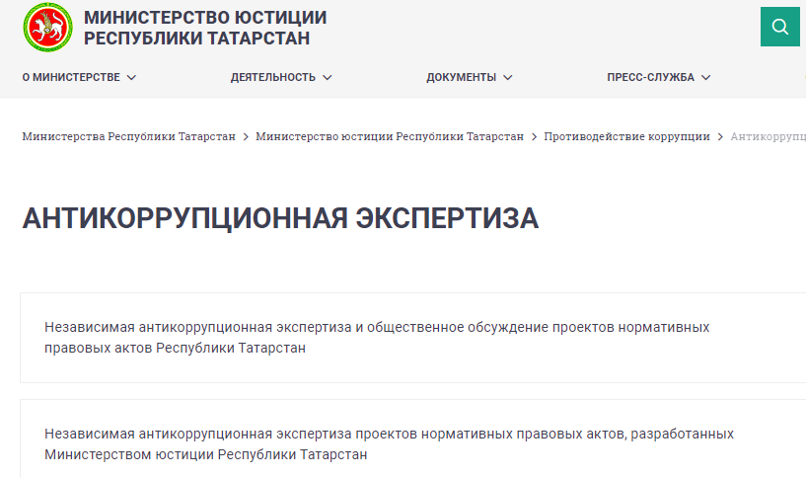
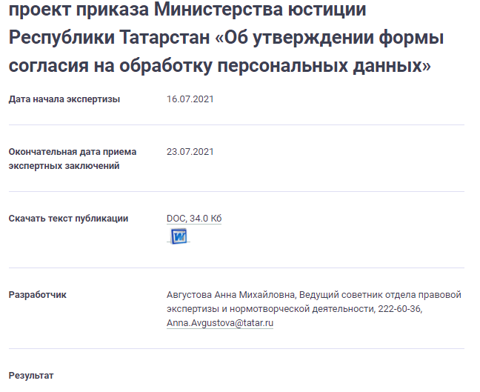
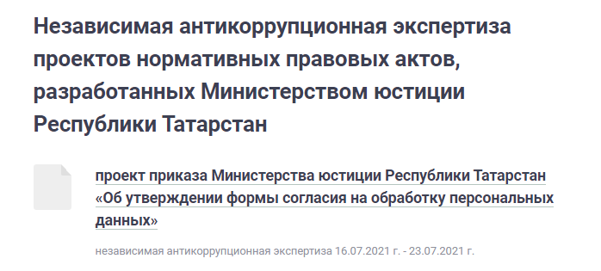
2. Подраздел «Антикоррупционная экспертиза»
Требуется размещение проектов НПА по мере их разработки
Должен быть связан гиперссылкой с сайтом http://tatarstan.ru/regulation», где обеспечивается доступ:
к проектам НПА, разработанных органом, с указанием дат начала и окончания приема заключений от независимых экспертов, контактных данных лиц, ответственных за прием таких заключений (Ф.И.О., номер служебного телефона и адрес электронной почты)
к проектам НПА органов государственной власти РТ и органов местного самоуправления

Slide 7
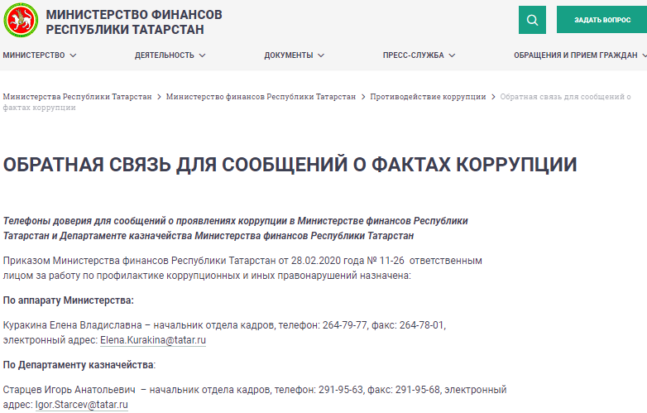
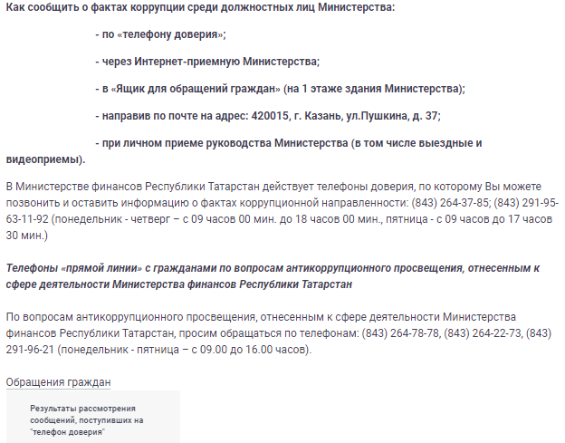
3. Подраздел «Обратная связь для сообщений о фактах коррупции»
Требуется ежеквартальная актуализация
Должен быть связан с подразделом «Обращения граждан» сайта и содержать:
порядок рассмотрения обращений граждан
информацию о:
способах беспрепятственного направления обращений (сообщений) о фактах коррупции, «горячей линии», «телефона доверия», отправке почтовых сообщений, форме направления сообщений гражданами и организациями через сайт
должностном лице, ответственном за работу по профилактике коррупционных и иных правонарушений
(Ф.И.О., должность, номер телефона)
результатах рассмотрения поступивших сообщений и обращений (не реже одного раза в квартал)

Slide 8
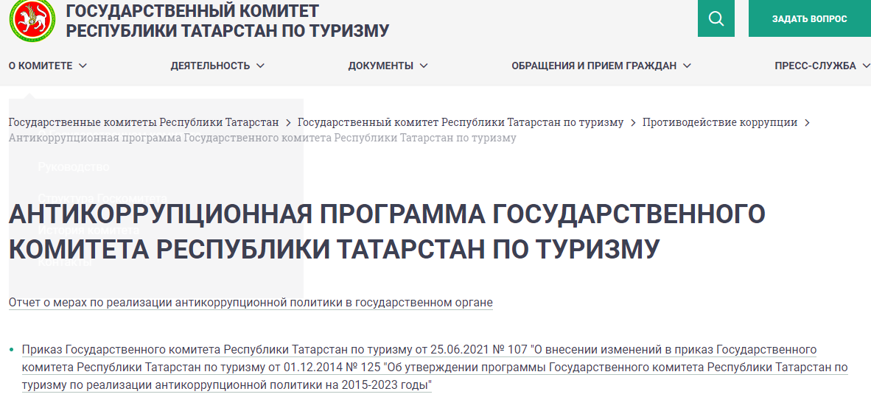
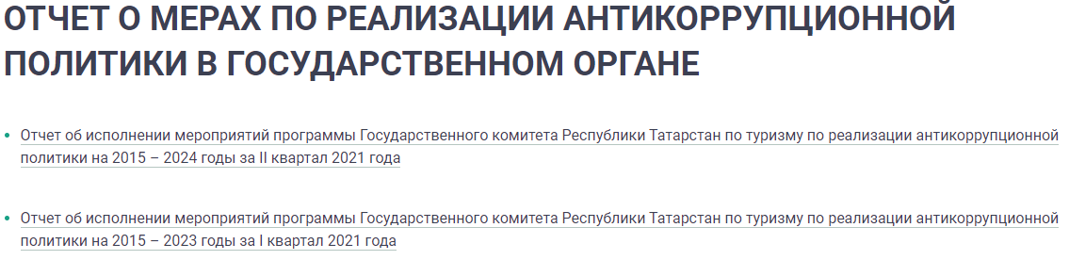
4. Подраздел «Ведомственная антикоррупционная программа органа»
Требуется ежеквартальная актуализация
Должен содержать:
текст антикоррупционной программы, утвержденной приказом руководителя органа,
с указанием его реквизитов
тексты правовых актов о внесении изменений в указанную программу (при наличии)
ежеквартальную информацию о выполнении ведомственной антикоррупционной программы

Slide 9
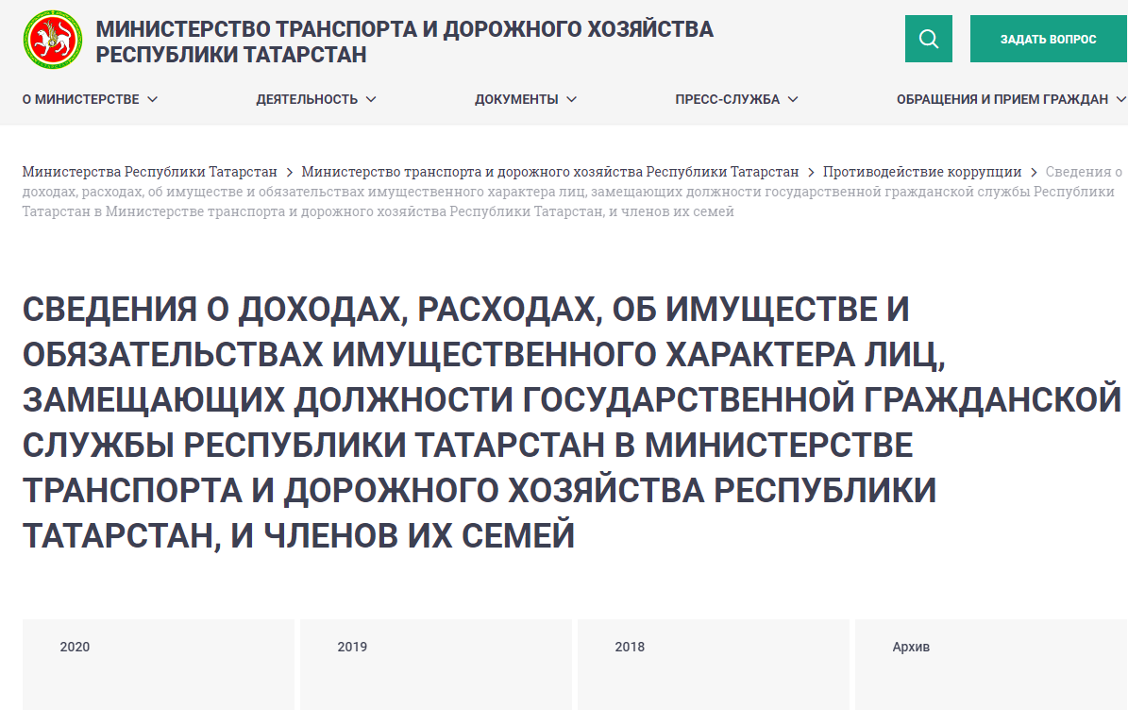
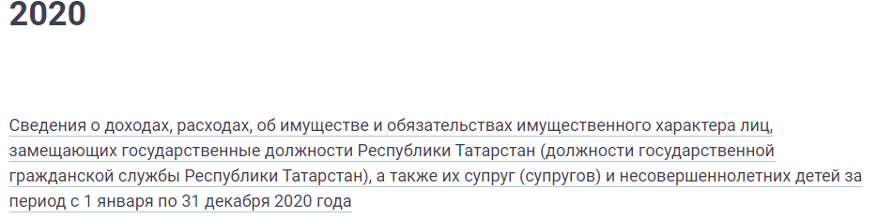
5. Подраздел «Сведения о доходах, расходах, об имуществе и обязательствах имущественного характера лиц, замещающих должности государственной гражданской (муниципальной) службы в органе, и членов их семей»
Размещение 1 раз в год
(в течение 14 рабочих дней
со дня истечения срока, установленного для их подачи)
Должен содержать указанные сведения за все предшествующие годы и при этом:
сведения находятся в открытом доступе и
не подлежат удалению
не допускается:
размещение на сайтах заархивированных сведений
(формат .rar, .zip), сканированных документов
размещение на сайтах сведений за предыдущий
трехлетний период в разных форматах
использование на сайтах форматов, требующих
дополнительного распознавания
установление кодов безопасности для доступа
к сведениям
запрашивание фамилии и инициалов служащего,
для предоставления доступа к размещенным о нем сведениям
запрашивание любых сведений у лица, осуществляющего доступ к размещенным сведениям

Slide 10
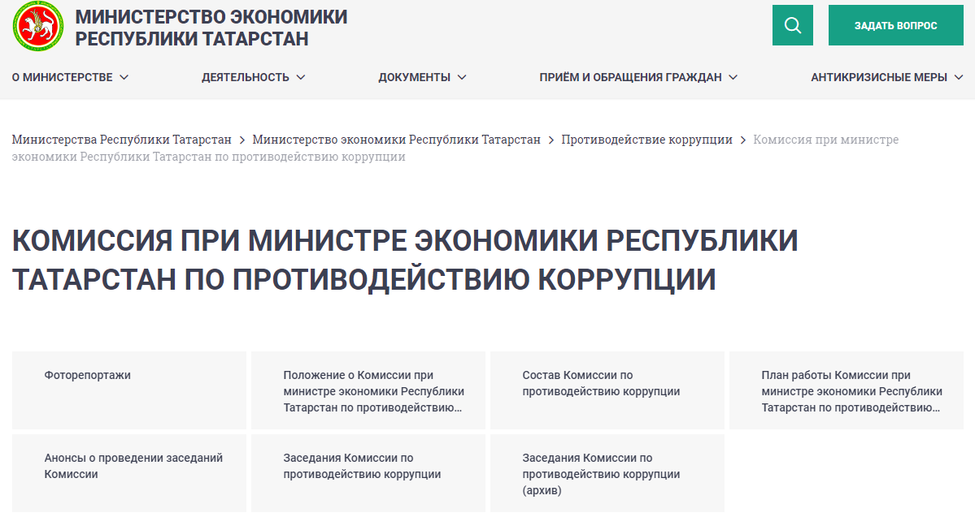
6. Подраздел «Комиссия при руководителе государственного органа по противодействию коррупции» (по координации работы по противодействию коррупции)
Требуется ежеквартальная актуализация
Должен содержать:
положение о комиссии
план работы комиссии на год
информацию о проведенных заседаниях комиссии и о принятых комиссией решениях
актуальный состав

Slide 11
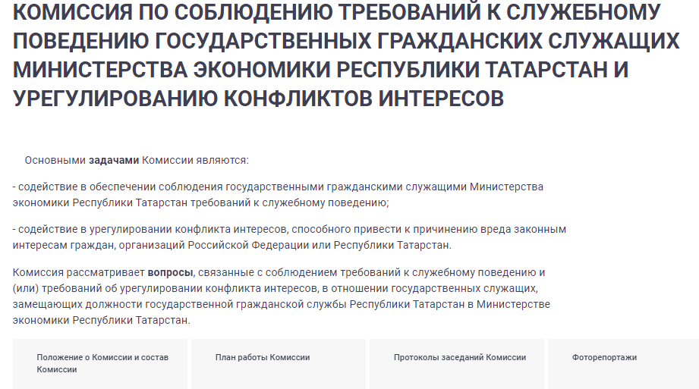
7. Подраздел «Комиссия по соблюдению требований к служебному поведению государственных гражданских (муниципальных) служащих и урегулированию конфликта интересов»
Требуется актуализация
по мере наступления события (проведение заседания, изменение законодательства, состава комиссии)
Должен содержать:
положение о комиссии
план работы комиссии на год
информацию о проведенных заседаниях комиссии и о принятых комиссией решениях
ее актуальный состав
состав комиссии содержит фамилии и инициалы, занимаемые должности (для представителей научных организаций и образовательных организаций среднего, высшего и дополнительного профессионального образования –
с указанием также и места работы)
опубликование принятых комиссией решений осуществляется:
с обезличиванием персональных данных
с указанием оснований проведения заседаний, принятого решения, ключевых деталей (фактов) рассматриваемого вопроса

Slide 12
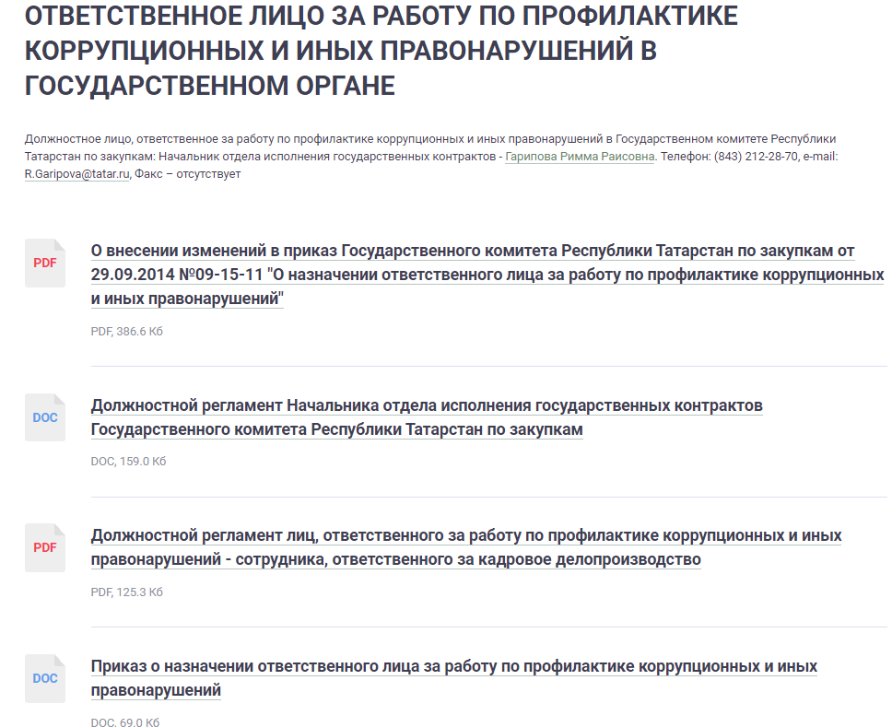
8. Подраздел «Ответственные лица за работу по профилактике коррупционных и иных правонарушений в органе»
Требуется актуализация
по мере наступления события (изменение законодательства, кадрового состава)
Должен содержать следующую информацию
об ответственном лице:
приказ о назначении ответственным лицом
должностной регламент (инструкция),
содержащий полномочия, предусмотренные Указом Президента РТ
от 1 ноября 2010 года № УП-711
номер служебного телефона
адрес электронной почты

Slide 13
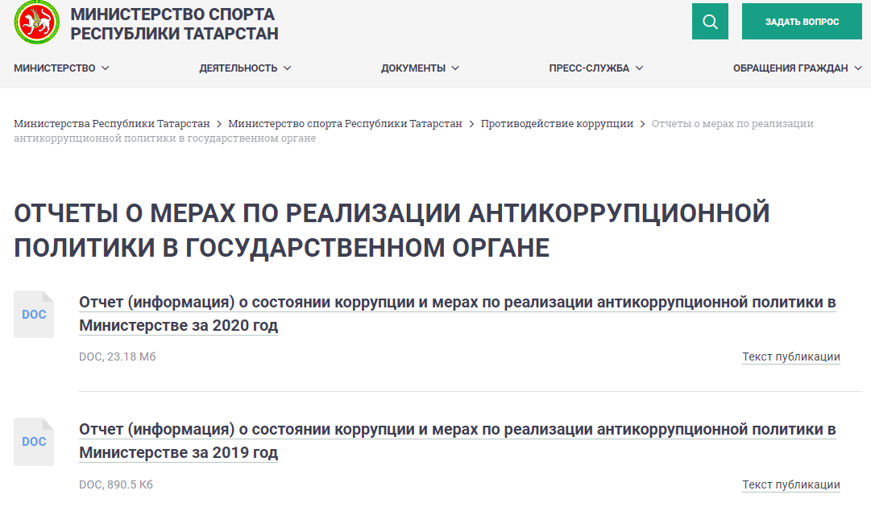
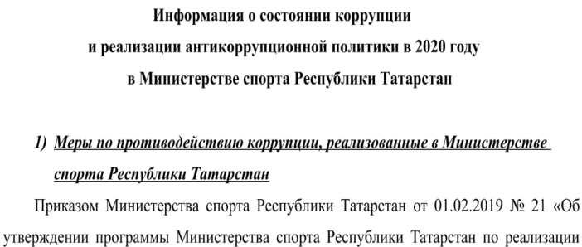
9. Подраздел «Отчеты о мерах по реализации антикоррупционной политики в органе»
Размещение 1 раз в год
(в течение 14 рабочих дней
со дня истечения срока, установленного для их подачи)
Должен содержать отчеты о реализации мер антикоррупционной политики, представляемые
в Управление Президента РТ по вопросам антикоррупционной политики ежегодно до 1 февраля

Slide 14
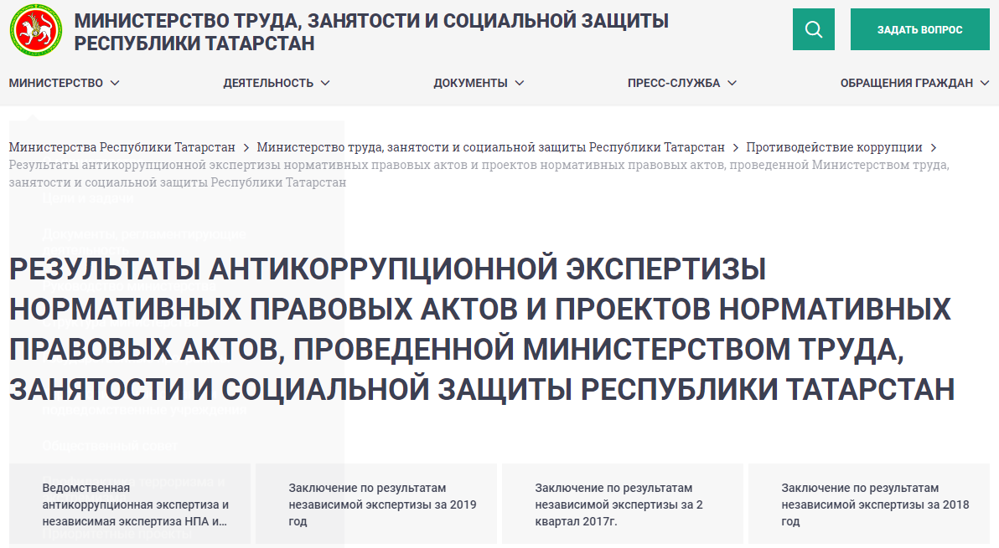
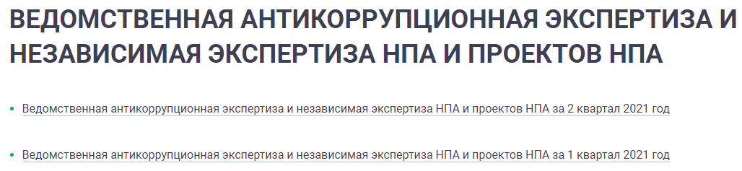
10. Подраздел «Результаты антикоррупционной экспертизы нормативных правовых актов и проектов нормативных правовых актов, проведенной органом»
Требуется ежеквартальная актуализация
Должен содержать:
фактические данные о проведенной антикоррупционной экспертизе нормативных правовых актов и проектов нормативных правовых актов, разработанных органом
результаты независимой антикоррупционной экспертизы в отношении проектов нормативных правовых актов, размещенных на сайтах

Slide 15
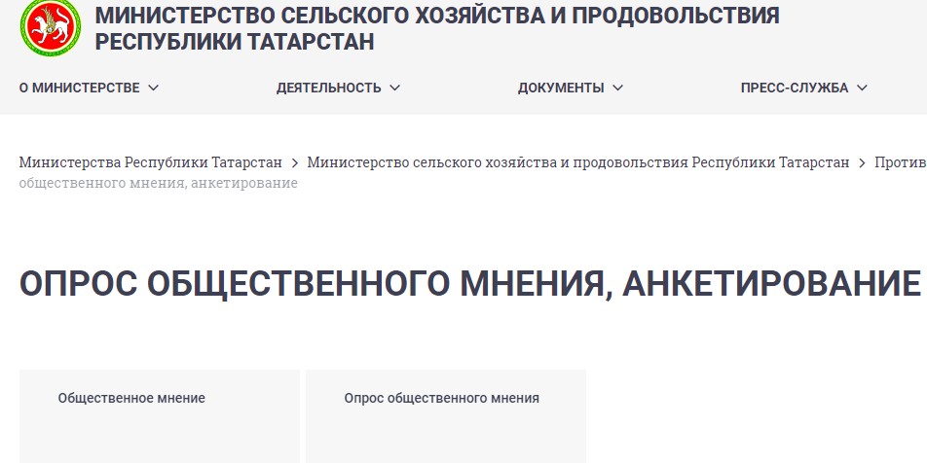
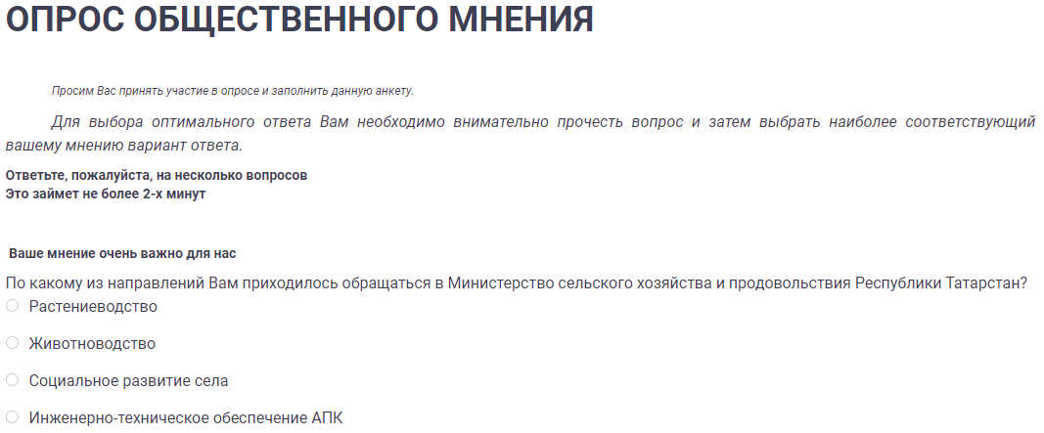
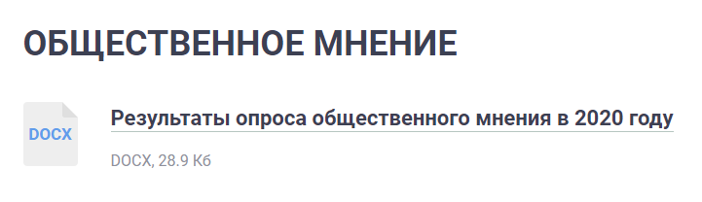
11. Подраздел «Опрос общественного мнения, анкетирование органом»
Требуется актуализация
не реже 1 раза в год
Должен содержать:
анкеты либо опросные листы для граждан в целях изучения их мнения
о состоянии коррупции в органе
информация о результатах указанных исследований

Slide 16
12.(1) Подраздел «Нормативные правовые и иные акты в сфере противодействия коррупции»
Требуется актуализация
при изменении законодательства
Должен содержать:
список гиперссылок федеральных законов, указов Президента РФ, постановлений Правительства РФ
для перехода на федеральный интернет-портал правовой информации (www.pravo.gov.ru)
законы РТ, указы Президента РТ, постановления Кабинета Министров РТ
список НПА органа по вопросам противодействия коррупции с приложением актуального и полного текста актов:
план по противодействию коррупции органа (при наличии)
перечень должностей в организациях, созданных для выполнения задач, поставленных перед органом, при назначении на которые граждане и при замещении которых работники обязаны представлять сведения о своих доходах, утвержденный органом
перечень должностей в органе, замещение которых связано с коррупционными рисками
порядок представления сведений о доходах характера
порядок уведомления представителя нанимателя (работодателя) о фактах обращения в целях склонения служащего (работника) к совершению коррупционных правонарушений
перечень должностей в органе, при замещении которых запрещается открывать и иметь счета (вклады), хранить наличные денежные средства и ценности в иностранных банках, расположенных за пределами территории РФ, владеть и (или) пользоваться иностранными финансовыми инструментами
порядок сообщения отдельными категориями лиц в органе о получении подарка в связи с их должностным положением или исполнением ими служебных (должностных) обязанностей, сдачи и оценки подарка, реализации (выкупа) и зачисления средств, вырученных от его реализации
положение о подразделении органа по профилактике коррупционных или иных правонарушений (при наличии такого подразделения)
иные НПА органа по вопросам противодействия коррупции

Slide 17
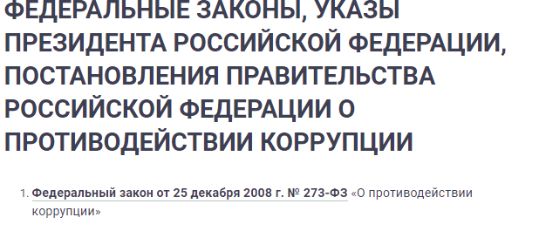
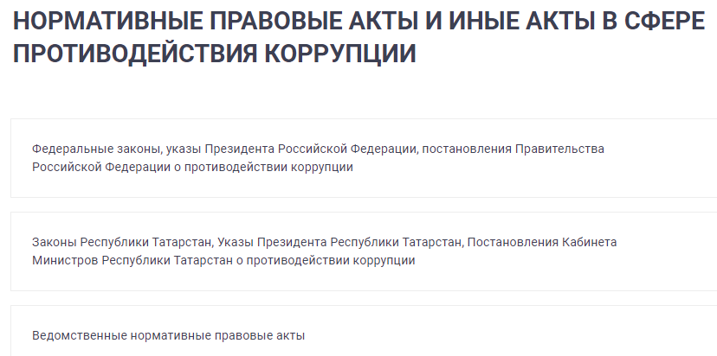
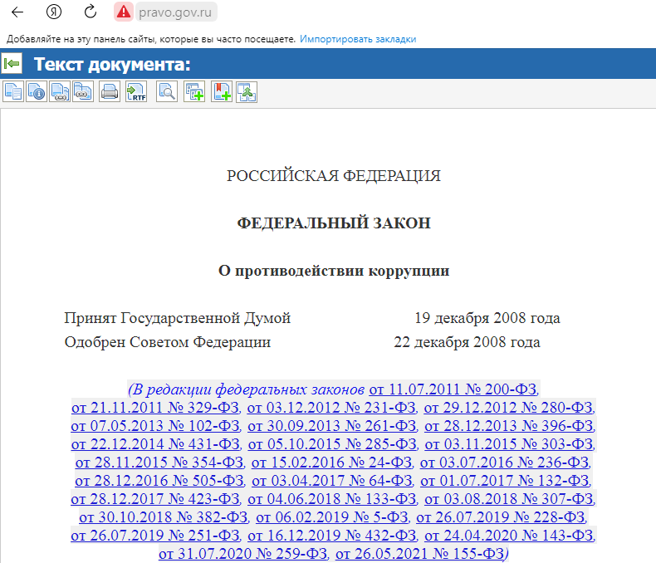
12.(2) Подраздел «Нормативные правовые и иные акты в сфере противодействия коррупции»
Требуется актуализация
при изменении законодательства
Требования к информации:
НПА в сфере противодействия коррупции размещаются в виде текста в формате (.doc, .docx, .rtf, .pdf), обеспечивающем возможность поиска и копирования фрагментов текста средствами
веб-обозревателя («гипертекстовый формат»)
НПА могут дополнительно размещаться
в графическом формате в виде графических образов их оригиналов («графический формат»)
размещение НПА в иных форматах, а также в виде сканированных документов, требующих дополнительного распознавания, не допускается
гиперссылки НПА должны содержать полные реквизиты акта, в том числе наименование органа, принявшего акт, дату принятия, номер, название
НПА и иные акты размещаются в актуальной редакции

Slide 18
13.(1) Подраздел «Формы документов, связанных с противодействием коррупции, для заполнения»
Требуется актуализация
при изменении законодательства
Должен содержать:
список гиперссылок форм обращений, уведомлений, заявлений, справки о доходах, расходах, об имуществе и обязательствах имущественного характера, заполняемых гражданами, лицами, замещающими государственные (муниципальные) должности РТ и должности государственной гражданской (муниципальной) службы РТ, в рамках реализации законодательства о противодействии коррупции:
обращение по фактам коррупционных правонарушений
обращение о даче согласия на замещение должности в коммерческой или некоммерческой организации либо
на выполнение работы на условиях гражданско-правового договора в коммерческой или некоммерческой организации, до истечения двух лет со дня увольнения с государственной службы
уведомление представителя нанимателя (работодателя) о намерении выполнять иную оплачиваемую работу
уведомление представителя нанимателя (работодателя) о фактах обращения в целях склонения служащего (работника) к совершению коррупционных правонарушений
уведомление представителя нанимателя (работодателя) и непосредственного начальника о возникшем конфликте интересов или о возможности его возникновения
заявление о невозможности по объективным причинам представить сведения о доходах
справка о доходах, расходах, об имуществе и обязательствах имущественного характера
уведомление о получении подарка
заявление о выкупе подарка
справка о расходах по каждой сделке по приобретению земельного участка, другого объекта недвижимости, транспортного средства, ценных бумаг, акций (долей участия, паев в уставных (складочных) капиталах организаций)
и об источниках получения средств, за счет которых совершена указанная сделка
иные формы документов, связанные с противодействием коррупции, для заполнения, размещение которых будет признано целесообразным

Slide 19
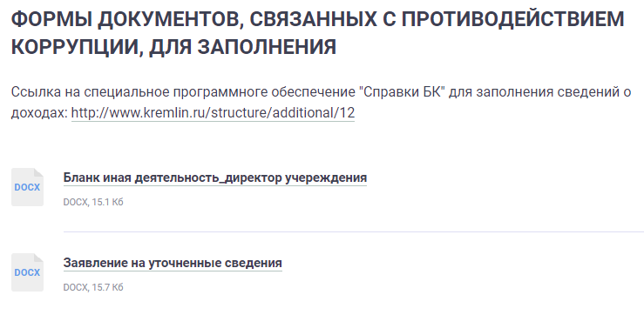
13.(2) Подраздел «Формы документов, связанных с противодействием коррупции, для заполнения»
Требуется актуализация
при изменении законодательства
Должен содержать:
гиперссылку, к специальному программному обеспечению «Справки БК», размещенному
на официальном сайте Президента РФ (http://kremlin.ru/structure/additional/12) или на официальном
сайте государственной информационной системы в области государственной службы
в информационно-телекоммуникационной сети «Интернет» (https://gossluzhba.gov.ru/anticorruption/spravki_bk)
Формы документов размещаются в виде электронной формы с возможностью заполнения соответствующих полей и последующей выгрузки в файл или в виде приложенных файлов следующих форматов: .doc, .docx, .rtf, .pdf.
Размещение в иных форматах, а также в виде сканированных документов, требующих дополнительного распознавания, не допускается

Slide 20
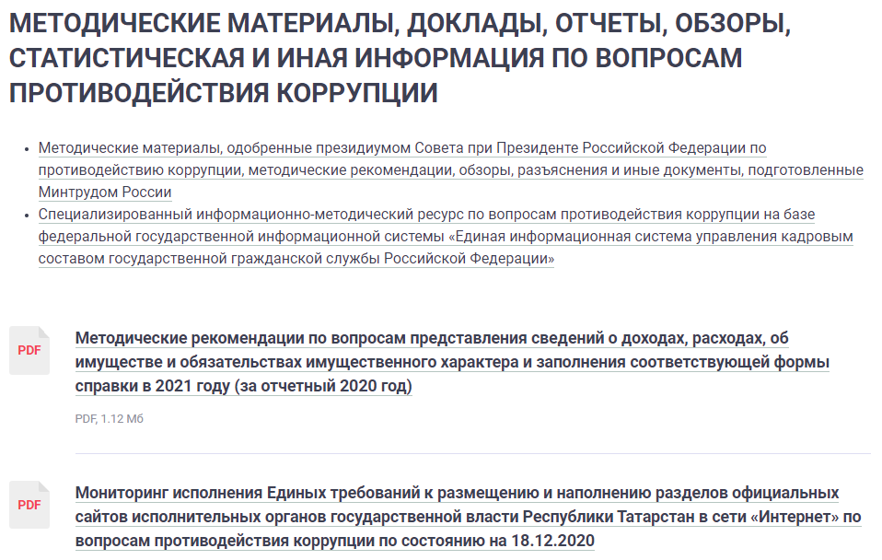
14. Подраздел «Методические материалы, доклады, отчеты, обзоры, памятки, статистическая и иная информация по вопросам противодействия коррупции»
Требуется актуализация
при изменении законодательства, разработке новых материалов
Должен содержать:
Указанные материалы размещаются в виде текста следующих форматов: .doc, .docx, .rtf, .pdf, .ppt, .pptx), обеспечивающем возможность поиска и копирования фрагментов текста средствами веб-обозревателя («гипертекстовый формат»)
Размещение в иных форматах, а также в виде сканированных документов, требующих дополнительного распознавания, не допускается
методические рекомендации, письма с разъяснениями законодательства и иные материалы по вопросам противодействия коррупции
гиперссылки к методическим материалам:
одобренным президиумом Совета при Президенте Российской Федерации по противодействию коррупции
методическим рекомендациям, обзорам, разъяснениям и иным документам, в том числе подготовленным Министерством труда и социальной защиты РФ (https://rosmintrud.ru/ministry/programms/anticorruption)
на специализированном информационно-методическом ресурсе по вопросам противодействия коррупции
на базе федеральной государственной информационной системы «Единая информационная система управления кадровым составом государственной гражданской службы Российской Федерации» (https://gossluzhba.gov.ru/anticorruption)

Slide 21
Заключительные положения
При оформлении раздела «Противодействие коррупции»:
необходимо соблюдать структуру подразделов, предусмотренную Едиными требованиями, размещая дополнительную информацию после обязательных
не запрещается:
создание дополнительных тематических подразделов
размещение иной информации и материалов по антикоррупционной тематике
По вопросам, возникающим при заполнении подразделов, обращайтесь
по телефонам:
8(843) 222-60-47
8(843) 222-60-49
Министерство юстиции Республики Татарстан

